Slide 1
A darabolós főhadnagy és az arzénes asszonyok
Híres-hírhedt bűnügyek az 1920-as évek Magyarországán

Slide 2
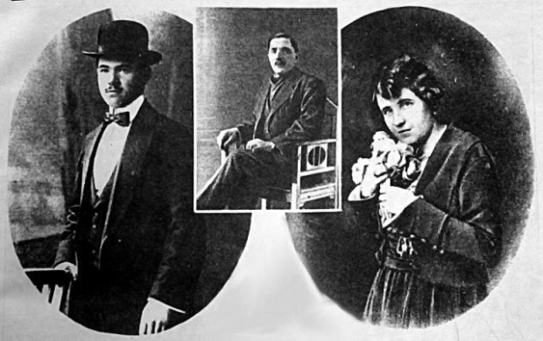
Lédererné - Syrius (Egyetemi Színpad, 1973. január 14) https://www.youtube.com/watch?v=Zov0V4UtTRA
Léderer Gusztáv, Kodelka Ferenc, Lédererné Schwartz Mici

Slide 3
A tett
1925. január 7. nyereségvágyból elkövetett gyilkosság a Tölgyfa utca 4-ben.
Elkövetők: Léderer Gusztáv csendőr főhadnagy és felesége, Schwartz Mária (Mici)
Áldozat: Kodelka Ferenc hentesmester

Slide 4
Források
Korabeli sajtótermékek, napilapok (Az Est, Pesti Hírlap, Esti Kurír, Népszava, Huszadik század)
Rendőrségi szakfolyóiratok (A Rend, Rendőr, Magyar Detektív, Rendőrségi Lapok, Csendőrségi Lapok)
Több mint ezerhatszáz oldalnyi perirat

Slide 5
Előtörténet
Léderer Gusztáv:
Pozsony, kispolgári család,1880-as évek.
I. világháború: önként jelentkezett a hadseregbe. (élelmezési tiszt, a fronton nem teljesített szolgálatot.)
1919. Antibolsevista Comité (bécsi iroda), Nemzeti Hadsereg, Prónay-Héjjas különítmény (1921-ben elbocsátották), csendőrtiszt

Slide 6
Előtörténet
Schwartz Mária (Mici), pozsonyi kávéház, pénztáros.
Azt híresztelte magáról, hogy gazdag származású, de: egy stájerországi vasúti bakter lánya.
Költekező életmód, a 20-as évek közepén anyagi helyzetük megromlott.
Ördögi terv

Slide 7
Előtörténet
Kodelka Ferenc:
Ismert hentesmester (hentesáru-hálózatot üzemeltetett, vagyonos polgárok közé számított)
A hadseregnek szállította a húst, Lédererrel baráti, pénzügyi, üzleti kapcsolatban állt.

Slide 8
A terv végrehajtása
Kitalált történet: pénzügyi tranzakció
1924. december: kísérlet
1925. január 7.: bestiális kegyetlenséggel végrehajtott gyilkosság
(korábbi bűncselekmények is)

Slide 9
Per és ítélet
Léderer Gusztáv: a katonai törvényszék 1925 májusában csalásért, gyilkosságért és hullarablásért rangvesztésre, a csendőrségtől való elbocsátásra és kötél általi halálra ítélte. (dr. Kugel János ügyvéd fellebbezése, de 1926. november 14-én felakasztották a Margit körúti fogház udvarán)
Lédererné: először halálbüntetés, majd életfogytiglan és 15 év múlva szabadult.

Slide 10
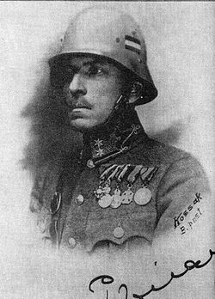
Prónay Pál tanú
Dr. Radocsay Jenő rendőrkapitány hallgatta ki Prónay Pál alezredest, akinek zászlóaljában szolgált Léderer.

Slide 11
Feldolgozások
Krúdy Gyula: Régi pesti históriák. Szépasszony férje…vagy hogyan koncolt föl az angol lord lánya egy pesti hentesmestert. Regény 1925-ből
Jankovics Éva: Lédererné, mi van a kosárban? Dokumentumregény (2009.)
Jön! Szász János : A sóhajok hídja című fekete-fehér nagyjátékfilm (2017.)
Főszereplők: Nagy Zsolt (Léderer), Gryllus Dorka (Lédererné) és Hegedűs D. Géza (Kodelka)

Slide 12
II. Az arzénes asszonyok

Slide 13
A kezdetek….
1896/97. Hódmezővásárhely (Jáger Mari)
1911. első bizonyított gyilkosság Nagyréven (az arzénes gyilkosság szinonimája, holott Békés, Zala, Csongrád megyében is)
Gunst Péter: Tiszazug (1985.), Gyáni Gábor. Arzénes asszonyok (2008.)
Doros Judit: A megbélyegzett falu (2007.)
Bálint Angelika – Győri Anna: A tiszazugi arzéngyilkosságok reprezentációi (2012.)
Fülöp Márton – Hamrák Dóra – Kenesei Zsófia – Lakatos Sára – Mravik Patrik – Mécs Bálint: Arzén a Tiszazugban (2012.)

Slide 14
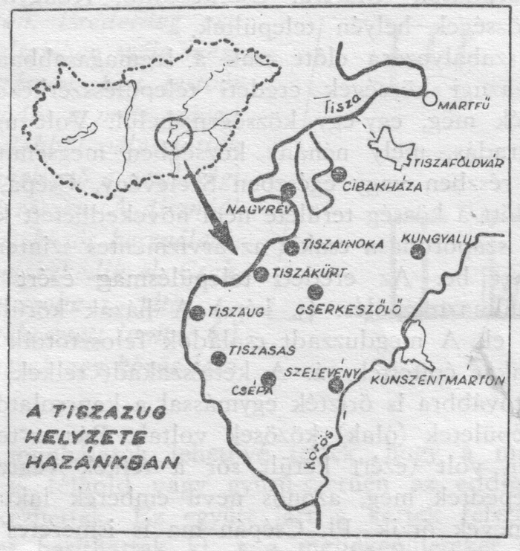
Tiszazug (Jász-Nagykun-Szolnok megye)

Slide 15
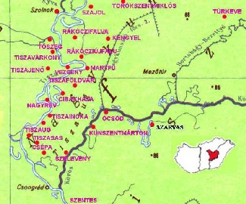
Tiszazug (Jász-Nagykun-Szolnok megye)

Slide 16
Korabeli források
Az Est
Pesti Napló, Pesti Napló Képes Melléklet
Esti Kurír, Népszava, Friss Újság, Magyarország
Kunszentmárton és Vidéke
(Móricz, az oknyomozó riporter)

Slide 17
Feldolgozások
Móricz Zsigmond: Tiszazugi méregkeverők
(Nyugat, 1930/3.)
Háy Gyula:Tiszazug (dráma, 1936. Nemzeti Színház, 1945)
Nyirő József: Kopjafák. (1933.)
Féja Géza: Viharsarok. Az Alsó-Tiszavidék földje és népe (1937.)
Kovács Imre: A néma forradalom (1937.)
Sánta Ferenc: Sokan voltunk (1954.)
Saád Katalin:Csupaszon (1997.)

Slide 18
A leleplezés…
1929. április – június: névtelen levelek a szolnoki ügyészségre (Takács Lajosné, Kardos Mihályné, Tódor Marcella, Szabó Lászlóné,)

Slide 19

A komp nem üzemel 2005. (The Angel Makers, Rendező: Astrid Bussink: Operatőr: Trencsényi Klára)
indavideo.hu/video/f_angyalcsinlk

Slide 20
„Ki az urát nem szereti, nadragulyát főzzön neki...”
„légykő” ill. légyölő papír: „megétették” az áldozatokat
Jött a bába (Fazekas Gyuláné Oláh Zsuzsanna): „Nem szereted? Segítek rajtad, adok olyan szert (egy liter pálinkáért és három zsák gabonáért ) , amitől elcsendesedik, és ha száz orvos nézi, akkor se derül ki semmi!” „Mit kínlódsz vele”. „Könnyíts rajta!”
„Valósággal hatalmába kerítette az asszonyok lelkét... A bába volt a gyóntató, a vigasztaló, a mérgező... A bába hajtotta el a magzatot, s ezzel zsákmányává lett minden asszony, aki hozzá fordult. A bába volt az ördög képviselője, aki játszva szedte áldozatait” – írta Móricz.

Slide 21
A komp nem üzemel, 2005. (The Angel Makers, Rendező: Astrid Bussink: Operatőr: Trencsényi Klára)

Slide 22
A csendőrségi nyomozás
1929. július és október között Nagyréven és Tiszakürtön
feljelentés
A Szolnok Megyei Ügyészségen hallgatták ki az asszonyokat. (férjeiket, idős szüleiket, beteg hozzátartozóikat, gyermekeiket - még a csecsemőket is - mérgezték rendszeresen arzénnal.)
Összesen 28 nőt állítottak bíróság elé.
Exhumálások (162 a mérgezés, de nincs pontos számadat)
1929. december 15. első tárgyalás a Szolnoki Királyi Törvényszéken (1929-1931 között 12 tárgyalást tartottak).

Slide 23
Mindenki tudott róla….

Slide 24
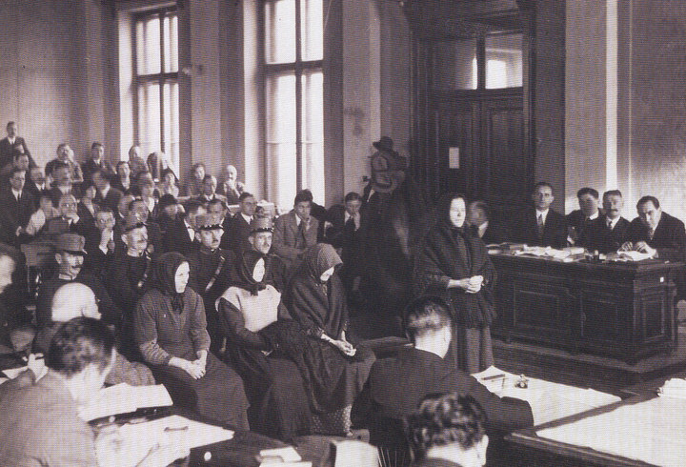
A vádlottak a törvényszéken
Holyba Károlyné, Sebestyén Bálintné, Lipka Pálné, Köteles Istvánné.

Slide 25
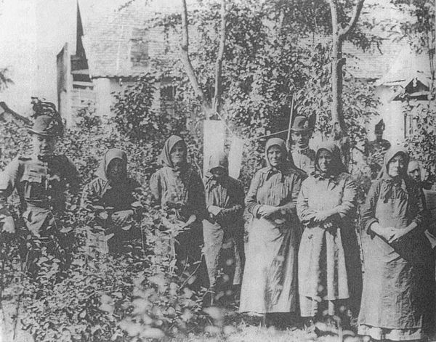
Az elítélt tiszazugi arzénes asszonyok

Slide 26
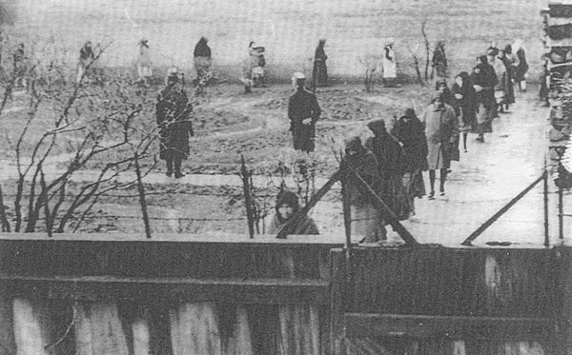
Az arzénes asszonyok sétája a szolnoki fogház udvarán

Slide 27
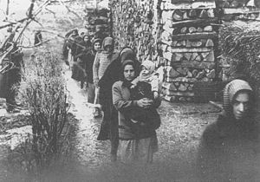
Az arzénes asszonyok sétája a szolnoki fogház udvarán

Slide 28
Ítélet a Szolnoki Királyi Törvényszéken
Hat halálos ítélet született, amelyből hármat végre is hajtottak:
Kardos Mihályné Szendi Mária, az ítélet végrehajtva: 1931. január 13. Csordás Bálintné Brozik Krisztina, az ítélet végrehajtva: 1931. június 17., Szabó Lászlóné Szabó Mária, az ítélet végrehajtva: 1931. június 17.
Nyolc életfogytiglani, két tizenöt évi, egy tíz évi, két nyolc évi és egy öt évi fegyházbüntetés . Hat esetben felmentés és két esetben vádejtés történt.

Slide 29
Móricz tudósítása (Nyugat, 1930)
„Rettenetes az a szellemi nyomor, amelyről a szolnoki tárgyalás levonja a gyásztakarót: ha ez sem korbácsolja fel a magyar öntudatot, akkor Magyarországra is rámondhatja egyik Sors a másiknak:
- Mit kínlódsz vele”

Slide 30
Ítélet a Budapesti Királyi Ítélőtáblán
Fellebbezési fórum: enyhébb ítéletek, pl. a halálraítéltet felmentették.
Cseri Lajosné Szűcs Lídiát a Szolnoki Királyi Törvényszék 1930. február 14-én kötél általi halálra ítélte, a Budapesti Királyi Ítélőtábla viszont ellenkező döntést hozott, és 1930. október 23-án a felmentette és szabadlábra helyezte. („a vádlott bűnösségét megállapítani nem lehetett”)

Slide 31
Köszönöm a megtisztelő figyelmet!

